Slide 1

Đồ án công nghệ .net - Ứng dụng quản lý thư viện
Chào mừng đến với dự án công nghệ .NET phát triển ứng dụng quản lý thư viện của chúng tôi. Trong buổi trình bày này, chúng tôi sẽ chia sẻ với các bạn về mục tiêu, phạm vi, công nghệ và các chức năng chính của ứng dụng này.

Slide 2
Mục tiêu và phạm vi ứng dụng
Mục tiêu
Phạm vi
Xây dựng một ứng dụng quản lý thư viện hiện đại, giúp nâng cao hiệu quả các hoạt động như mượn/trả sách, quản lý kho, thống kê và báo cáo.
Ứng dụng này sẽ cung cấp các chức năng cơ bản cho các thao tác quản lý sách, bạn đọc và hoạt động mượn/trả sách.Đáp ứng nhu cầu cơ bản của 1 thư viện nhỏ

Slide 3




Công nghệ và công cụ phát triển
ASP.NET Core
Sử dụng ASP.NET Core framework để xây dựng ứng dụng web.
SQL Server
Sử dụng SQL Server để lưu trữ và quản lý dữ liệu.
Visual Studio
Sử dụng Visual Studio để lập trình, biên dịch và triển khai ứng dụng.

Slide 4
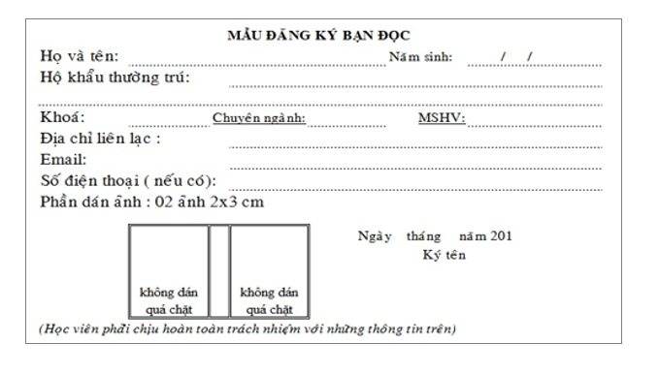
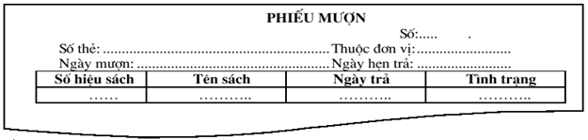
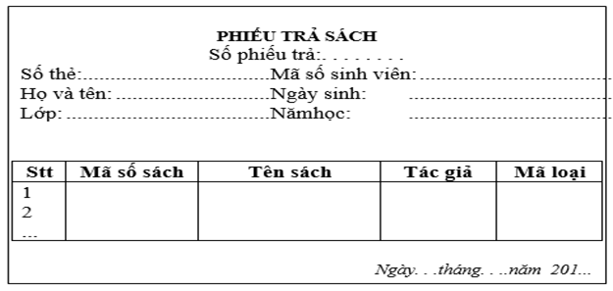
Khảo sát nghiệp vụ
Mục tiêu Khảo sát:
Xác định các chức năng cần thiết cho phần mềm quản lý thư viện, bao gồm Nhập sách,cho mượn-trả sách,làm thẻ độc giả,đăng ký tài khoản, đăng nhập,tra cứu sách,quản lý sách,quản lý độc giả,thống kê.

Slide 5
Nghiệp vụ chính: Quy trình mượn-trả sách
Đăng ký tài khoản
1
Độc giả (sinh viên, giảng viên) đăng ký tài khoản tại thư viện, cung cấp thông tin cá nhân, thủ thư xác nhận thông tin và cấp quyền truy cập hệ thống.
2
Đăng nhập
Độc giả sử dụng tài khoản đã đăng ký để đăng nhập vào hệ thống quản lý thư viện.
Tìm kiếm sách
3
Độc giả tìm kiếm sách cần mượn thông qua hệ thống, tra cứu theo tiêu đề, tác giả, chuyên ngành hoặc mã sách.
4
Đặt mượn sách
Độc giả chọn sách muốn mượn và gửi yêu cầu, hệ thống kiểm tra điều kiện mượn (số lượng, thời hạn, tình trạng tài khoản).
Thủ thư xác nhận
5
Thủ thư kiểm tra yêu cầu, xác nhận tình trạng sách và duyệt yêu cầu mượn của độc giả.
6
Nhận sách
Độc giả nhận sách trực tiếp tại thư viện sau khi thủ thư xác nhận và ghi nhận trong hệ thống.
Trả sách
7
Khi trả sách, độc giả giao lại sách, thủ thư kiểm tra tình trạng sách, cập nhật ngày trả vào hệ thống và xác nhận việc trả sách.

Slide 6
Nghiệp vụ chính: Quy trình thêm sách vào thư viện
1
Tiếp nhận sách
2
Nhập thông tin sách
Thủ thư nhận sách từ nhà xuất bản hoặc nhà cung cấp, kiểm tra tình trạng sách (mới, cũ, hỏng).
Nhập thông tin chi tiết về sách vào hệ thống (tiêu đề, tác giả, nhà xuất bản, năm xuất bản, mã sách, thể loại, số lượng), đánh dấu tình trạng sách (còn hàng, đã mượn, hỏng).
3
Cập nhật kho
Cập nhật số lượng sách trong kho sau khi nhập, thông báo cho hệ thống về tình trạng hiện tại của sách.

Slide 7




Nghiệp vụ chính: Quy trình xử lý phạt
Kiểm tra tình trạng sách
Khi độc giả trả sách, thủ thư kiểm tra tình trạng sách và ngày trả.
Áp dụng phạt
Nếu sách trả trễ hoặc bị hỏng, hệ thống tự động tính toán mức phạt dựa trên quy định, thông báo cho độc giả về số tiền phạt và lý do.
Thu tiền phạt
Thủ thư thu tiền phạt từ độc giả và cập nhật vào hệ thống, cập nhật trạng thái tài khoản của độc giả (có thể bị khóa nếu nợ phạt).

Slide 8
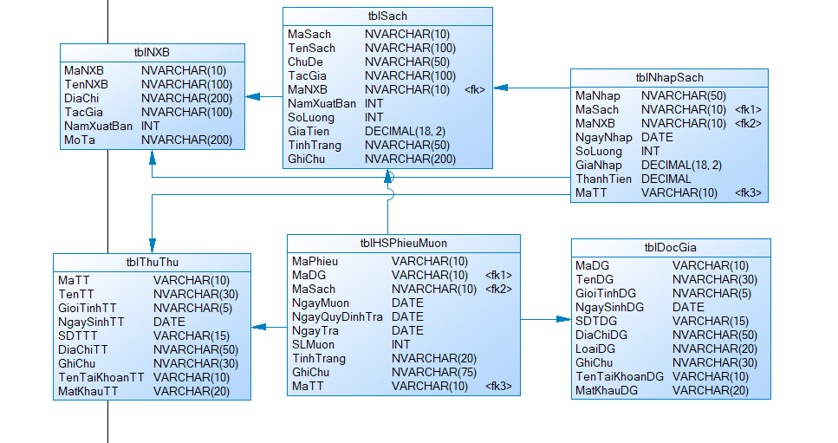
Xây dựng cơ sở dữ liệu
Sơ đồ vật lý ERD

Slide 9
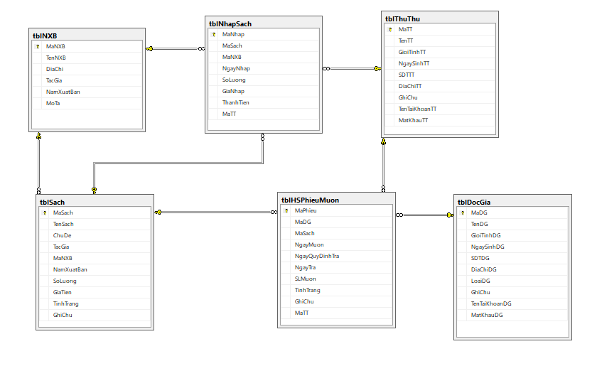
Xây dựng cơ sở dữ liệu
Sơ đồ diagram

Slide 10
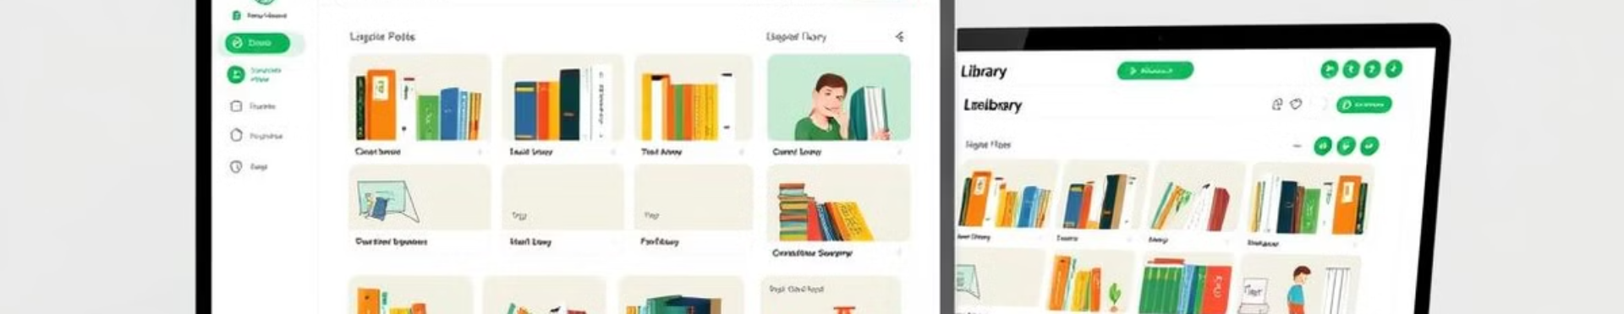
Giao diện người dùng và trải nghiệm
Trực quan
Đa nền tảng
Tối ưu hóa
Giao diện sẽ được thiết kế thân thiện và dễ sử dụng, với các biểu tượng và màu sắc phù hợp.
Ứng dụng sẽ được xây dựng theo responsive design, để người dùng có thể truy cập trên nhiều thiết bị khác nhau.
Giao diện sẽ được tối ưu hóa về tốc độ tải và trải nghiệm người dùng.

Slide 11

Kiểm thử và triển khai
1
Kiểm thử
Thực hiện các bộ kiểm thử đơn vị, kiểm thử tích hợp và kiểm thử hệ thống để đảm bảo chất lượng.
2
Tối ưu
Tối ưu hóa các chức năng và giao diện người dùng
3
Triển khai
Triển khai ứng dụng lên môi trường máy chủ và tiến hành các bước cài đặt, cấu hình.

Slide 12
Kết luận
Phần mềm quản lý thư viện được phát triển dựa trên công nghệ .NET Framework nhằm đáp ứng nhu cầu quản lý sách, tài liệu và độc giả trong một trường đại học.
Phần mềm đã được thiết kế và xây dựng dựa trên các yêu cầu nghiệp vụ, bao gồm các chức năng chính như quản lý độc giả, quản lý sách, mượn-trả sách, xử lý phạt và thống kê.
Dự án này đã mang lại hiệu quả cao trong việc hỗ trợ quản lý thư viện, tiết kiệm thời gian, nâng cao hiệu quả công việc của nhân viên thư viện và hỗ trợ người dùng tìm kiếm sách một cách dễ dàng và hiệu quả.

Slide 13
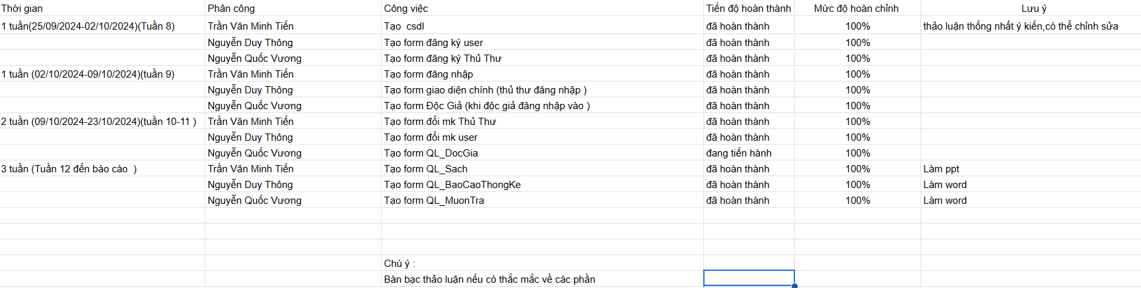
Phân công công việc

